Slide 1
코오롱글로벌 x 위코드 BPS Form – Survey Tool 기획

Slide 2
개요
목적
내부 Survey tool 부재로 타 서비스 설문조사 툴을 이용함에 따라 발생할 수 있는 개인정보 보호 이슈를 방지하고,
고객 정보 및 응답 데이터를 자산화 하기 위함
방향
누구나 쉽게 제작할 수 있는 인터페이스
설문 제작 및 결과 인사이트 제공
이메일 발송 등 고객 소통 채널로서 활용 가능하도록 함
작업범위 & 기능
로그인 > 템플릿 선택 > 에디터(내용 입력 및 스타일 수정) > 배포 단계로 진행
응답 데이터 취합 및 시각화 통계 제공
이메일 발송 및 통계 제공
범위 | 내용 및 기능 |  | 비고
로그인 |  |  | 내부 직원용
템플릿 | 설문조사 | 만족도, 피드백 등을 위한 질문과 응답 폼
 |  | 질문 유형에 따른 객관식/주관식/조합 구성
 |  | 응답 유형에 따른 보기 제공 및 선택 구성 | 객관식 단일 선택, 복수 선택
 |  |  | 객관식 드롭다운, 순위형
 |  |  | 척도형, 별점형
 |  |  | 주관식
 | 행사안내 | 행사명, 내용, 일시, 장소, 등록버튼 등
 | 행사등록 | 행사 등록을 위한 정보 입력 | 이름, 이메일, 휴대폰번호, 소속 등
에디터 | 레이아웃 | 공통(헤더, 푸터), 제목, 콘텐츠, 개인정보수집 및 이용동의
 | 컴포넌트 | 텍스트 | 제목, 부제목, 내용
 |  | 이미지 | 이미지 첨부, 크롭, 리사이징
 |  | 상자 | 텍스트 상자
 |  | 링크 | 링크 연결
 |  | 버튼
 |  | 미리보기
배포 |  | 참여 기간 설정 | 참여 기간 만료 시 얼럿 또는 안내 페이지
 |  | 중복 참여 불가, 응답 수정 가능
 |  | 익명 여부
 |  | 참여 완료 후 랜딩 페이지 링크 설정
통계 |  | 응답 데이터 취합
 |  | 데이터 시각화
 |  | 엑셀 다운로드
 |  | 고객 정보 취합
이메일발송 |  | 주소록 등록 | 엑셀 업데이트, 응답 고객 중 선택
 |  | 광고 표시 기능
 |  | 미리보기 및 테스트 발송
 |  | 예약 발송
 |  | 이메일 오픈 여부 체크 및 오픈 비율 통계

Slide 3
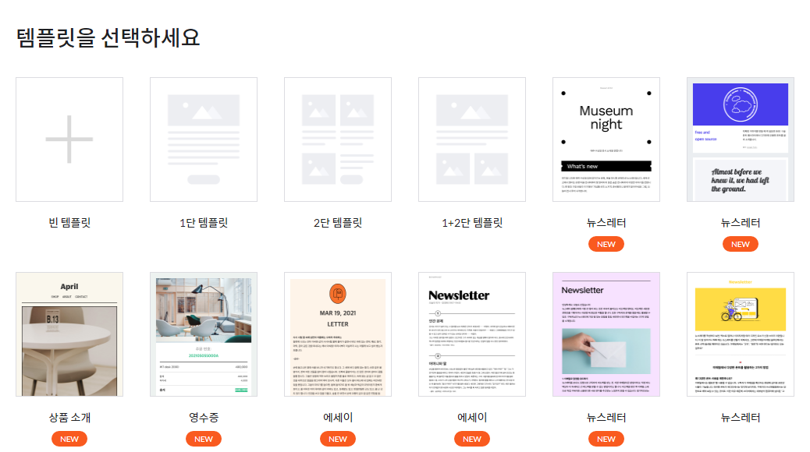
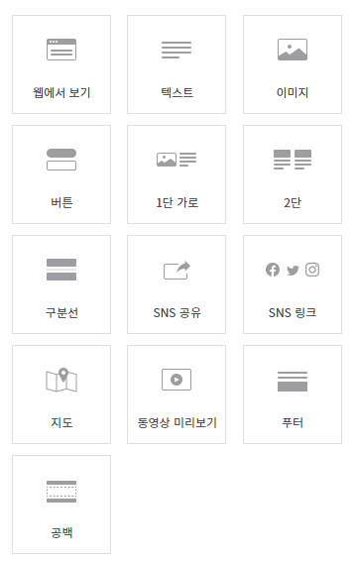
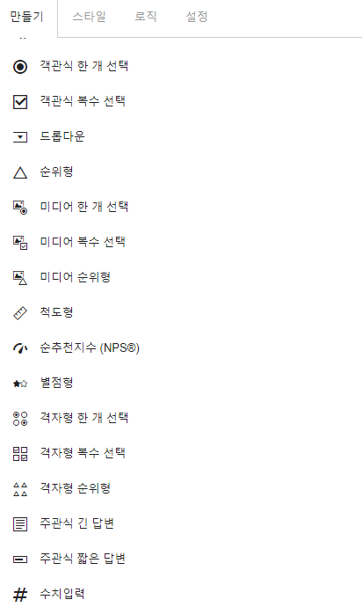
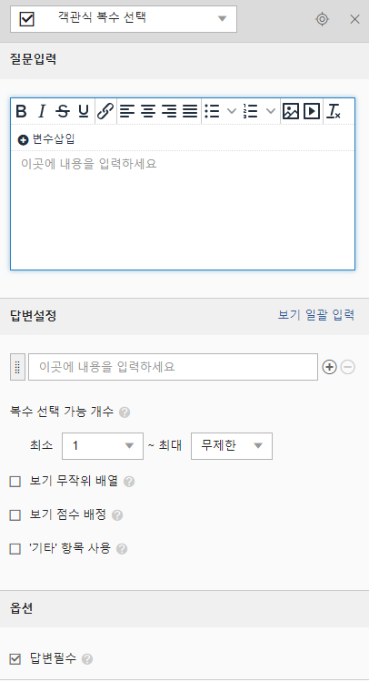
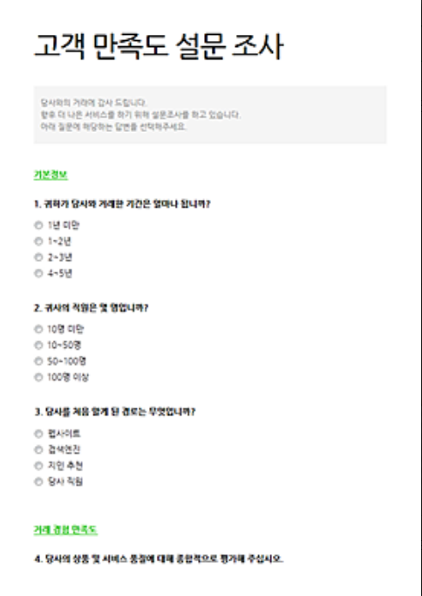
참고 서비스
참고 서비스
서베이
네이버폼
구글폼
서베이몽키
타입폼
탈리
모아폼
- 이메일
스티비
메일리
메일침프

